Slide 1
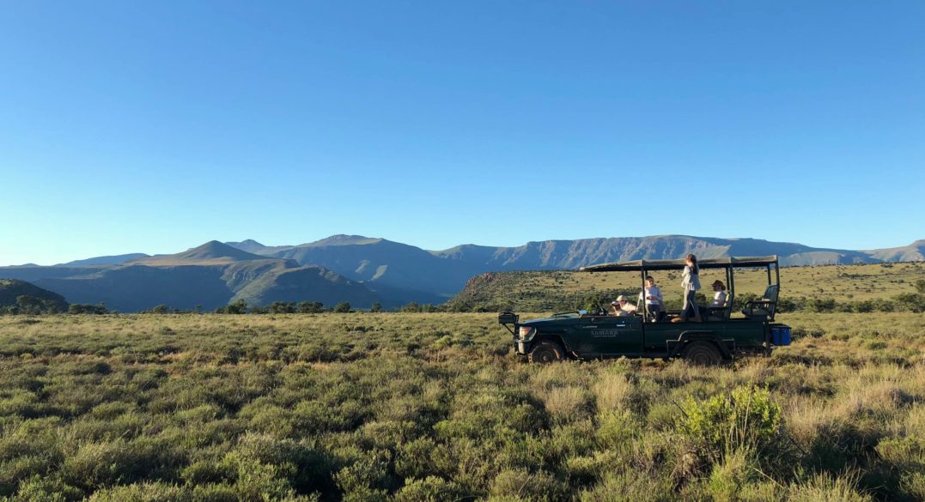

Vivre en pleine nature N°2 par Lande

Slide 2
SAMARA, AU COEUR DU KAROO…

Slide 3
Ici, l’horizon n’a pas de limite et le ciel semble tellement plus grand qu’ailleurs…. La réserve privée de Samara est née d’un rêve. Celui de Sarah et Mark de retrouver l’essence sauvage du Karoo et de lui rendre ses lettres de noblesse. Vingt ans après le début de leur projet pharaonique, à force d’acheter des fermes abandonnés, de réunir les propriétés, d’ôter les clôtures, de replanter des milliers d’arbres indigènes, de réintroduire les espèces d’animaux originaires de la région une à une…. ils ont réussi à retrouver l’équilibre sauvage qui a toujours fait la beauté du Karoo.

Slide 4
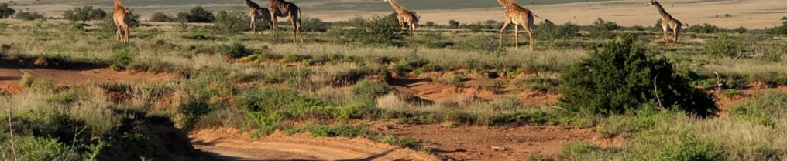

Slide 5
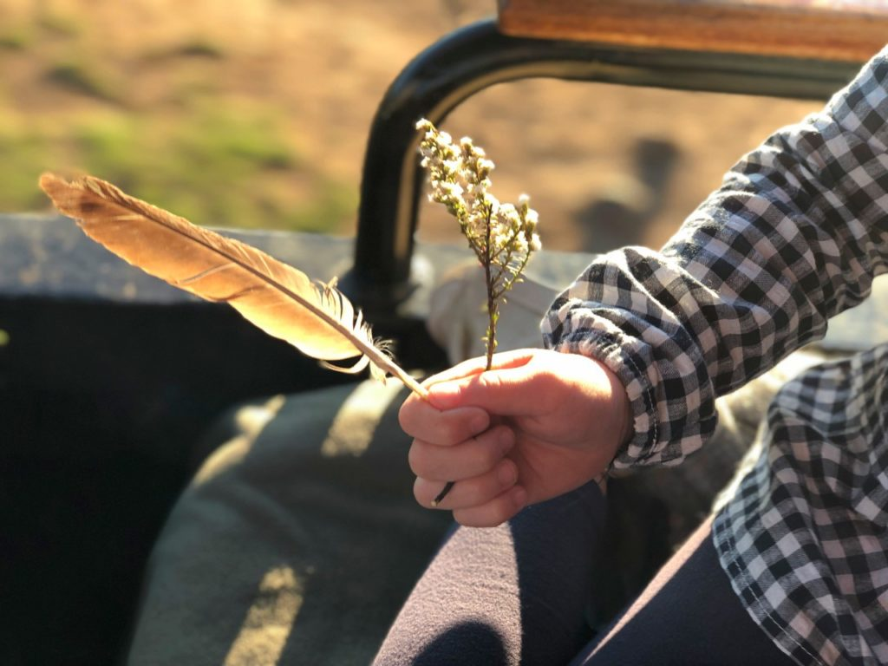

Slide 6
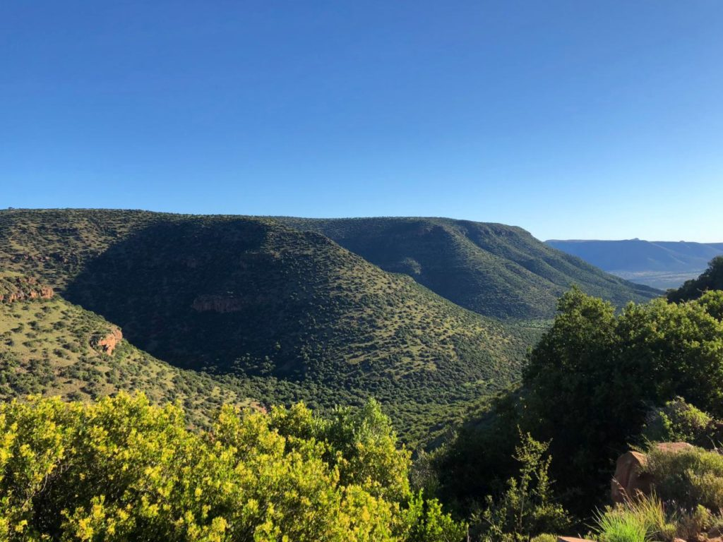

Slide 7
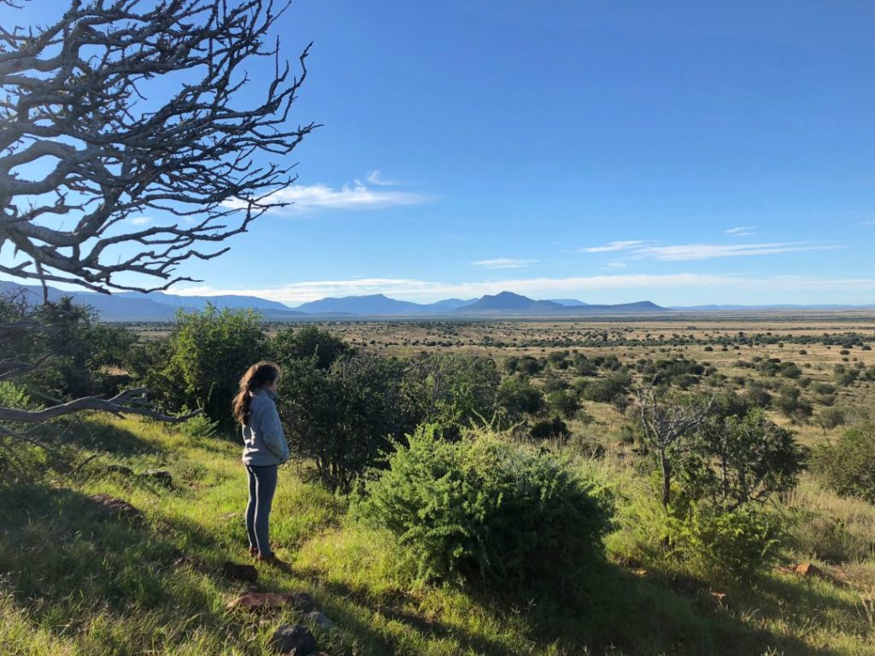

Slide 8
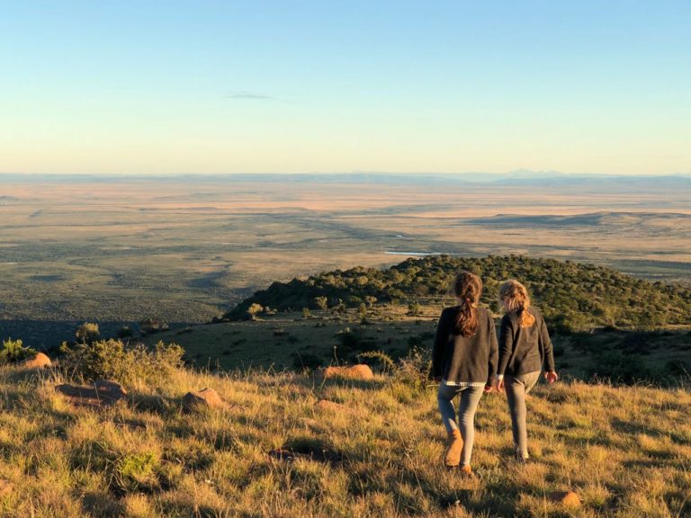

Slide 9
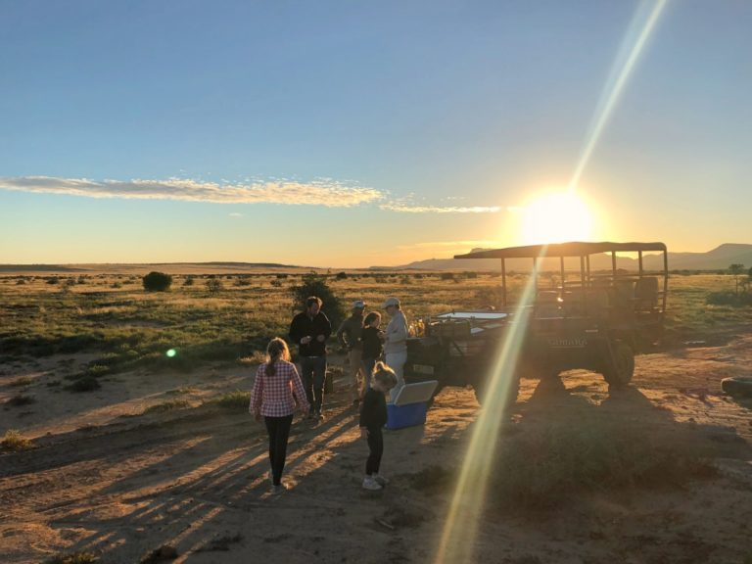

Slide 10
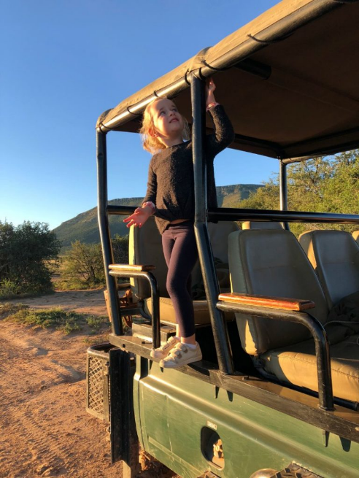
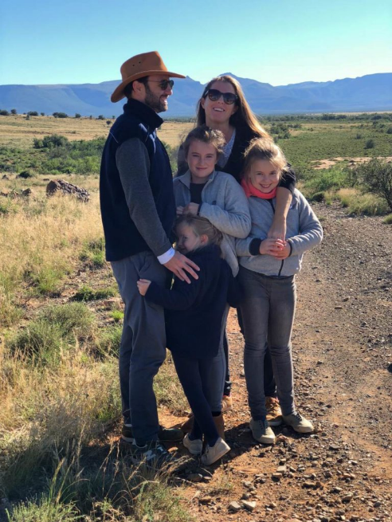

Slide 11
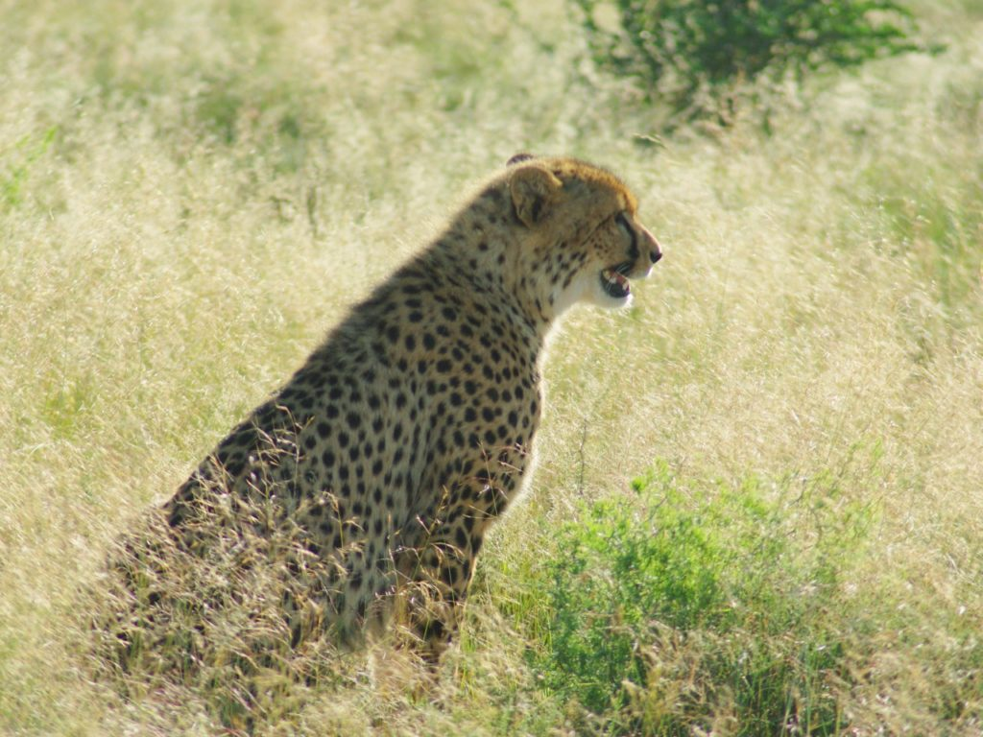
TRAQUER À PIED LES GUÉPARDS
Six guépards se partagent l’immense territoire de Samara. Un mâle solitaire, une femelle et ses 4 petits (déjà assez grands d’ailleurs). Ils peuvent être repérés grâce à un petit émetteur radio. Pendant tous les game drives, le ranger est accompagné d’un tracker qui déploie de temps en temps une grande antenne pour voir s’il repère un signal. Rien n’est garanti, la réserve est immense et les guépards s’y baladent en totale liberté. Pour nous, ce sera le dernier jour qu’on finira par repérer un faible signal. Le tracker part alors en repérage à pied et vient ensuite nous rechercher. Nous le suivons en fil indienne et marchons 15 minutes dans les broussailles avant d’arriver à quelques mètres d’un guépard magnifique. Il est calme et nous observe tranquillement. Le spectacle est superbe… C’est l’animal le plus rapide sur terre et il pourrait facilement vous tuer mais les guépards sont extrêmement peureux et rarement agressif envers l’homme, un simple claquement de mains suffit généralement à les faire fuir… Cependant, pour des raisons de sécurité, Diego porte en permanence Aprilia dans ses bras car elle est certainement une petite proie bien tentante…

Slide 12
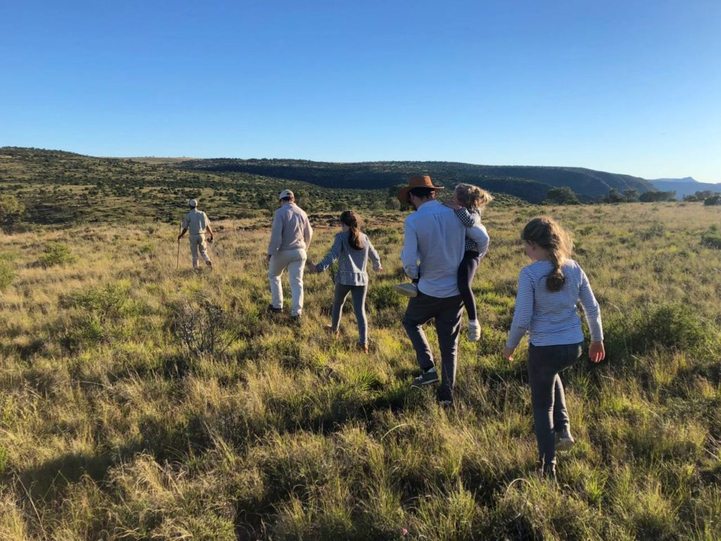

Slide 13
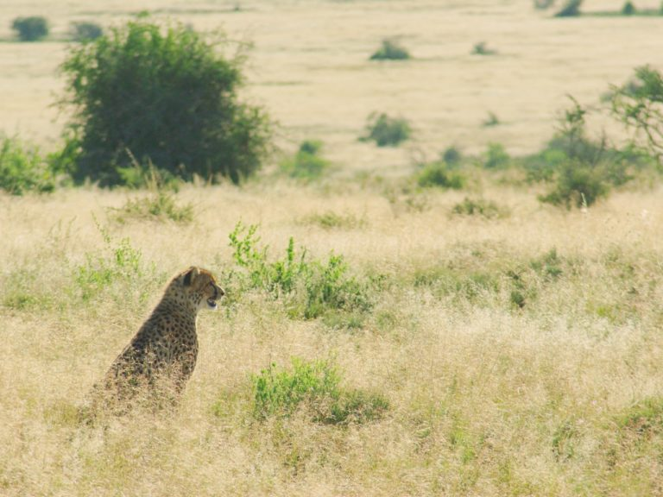

Slide 14
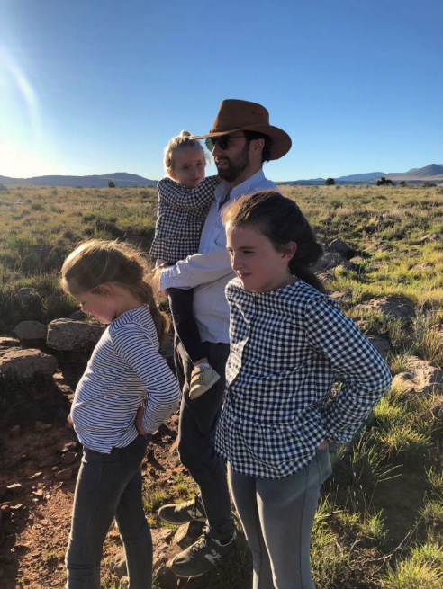
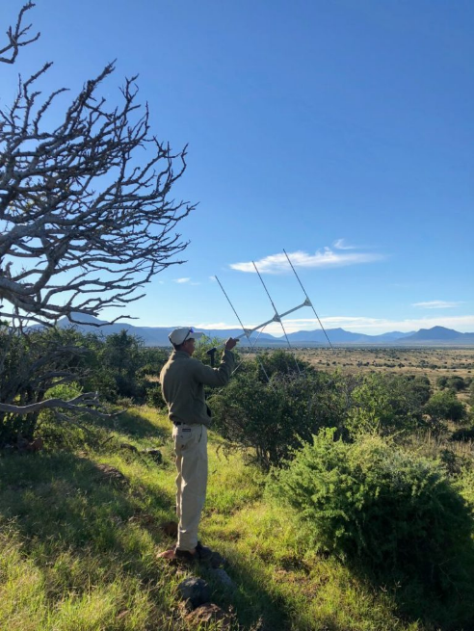

Slide 15
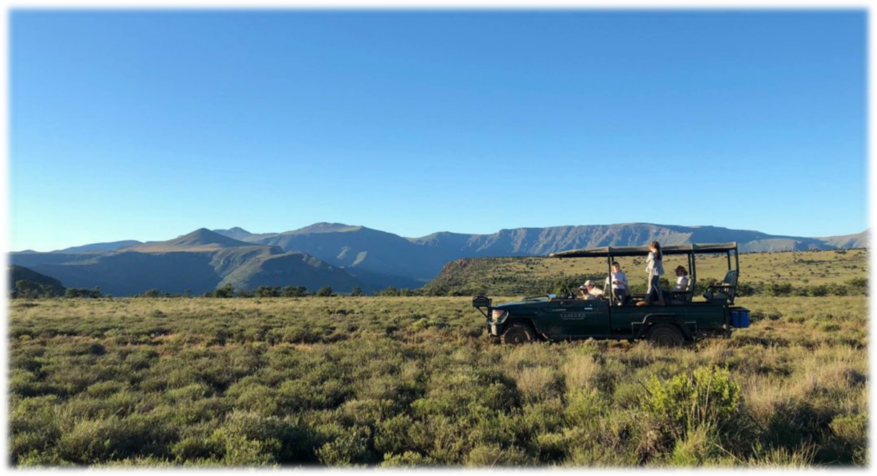
C’était
Vivre en pleine nature par Lande

